Slide 1
Curso Letras - Português, Espanhol e respectivas Literaturas Campus Jaguarão
Coordenadora de área: Ida Maria Marins
ESCOLA MUNICIPAL FERNANDO CORRÊA RIBAS
Supervisora: Maura Liliana Jorge
Pibidianos: Anderson Garcia, Camylla Picanço, Carla Rolim, Eduarda Simões, Isabelly Marques, Luciana Ferraz, Mahara Santos, Márcia Lopes, Nicolas Perez e Náthani Soares.
Colaboradoras: Cátia Goulart, Giane Santos, Leonor Simioni, Luciana Domingo e Miriam Carniato.
Contato: pibidletras2019@gmail.com

Slide 2
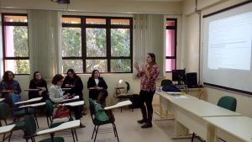
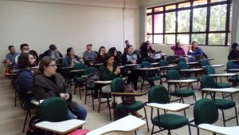
1ª Formação pedagógica
No dia 11 de Setembro de 2018, aconteceu o primeiro encontro de formação na Unipampa, cujo tema tratou sobre Projeto Político Pedagógico. A palestra foi realizada pela professora Larissa Lima, que trouxe uma abordagem sobre concepção e a importância da construção dos PPP das escolas.

Slide 3
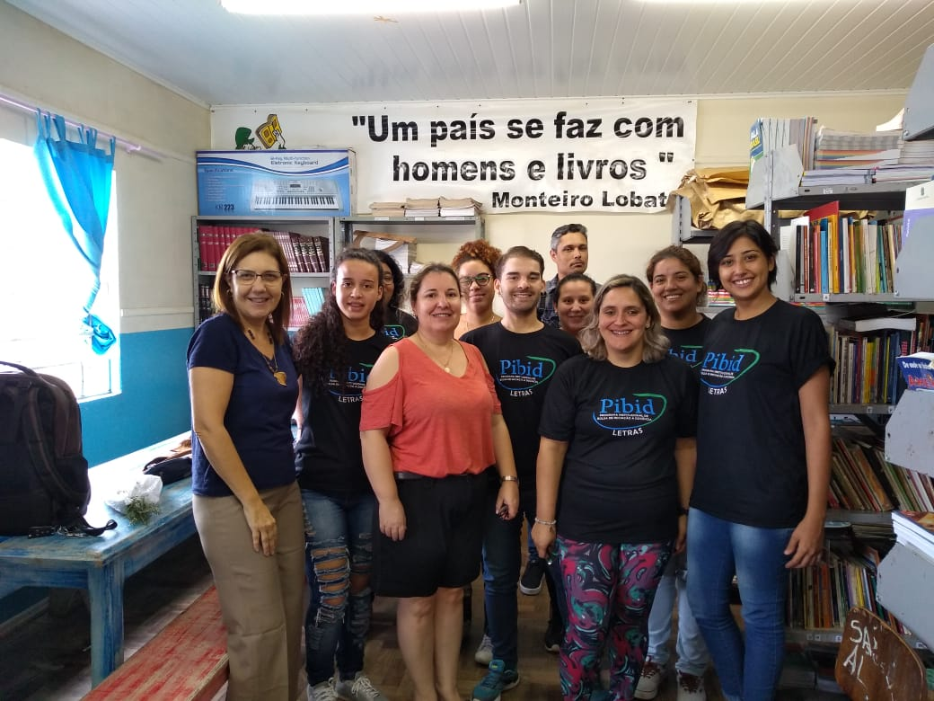
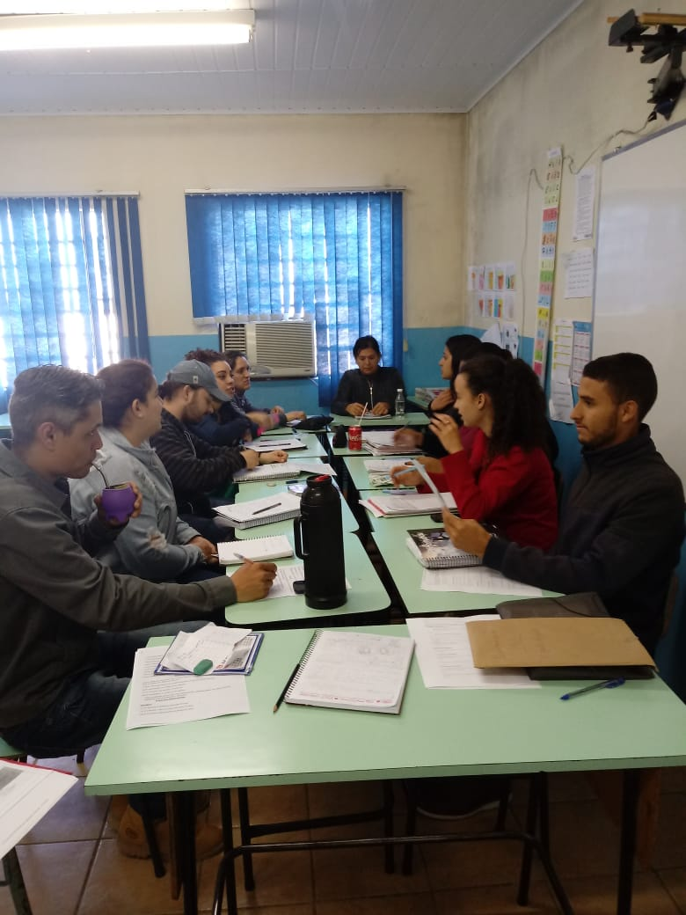
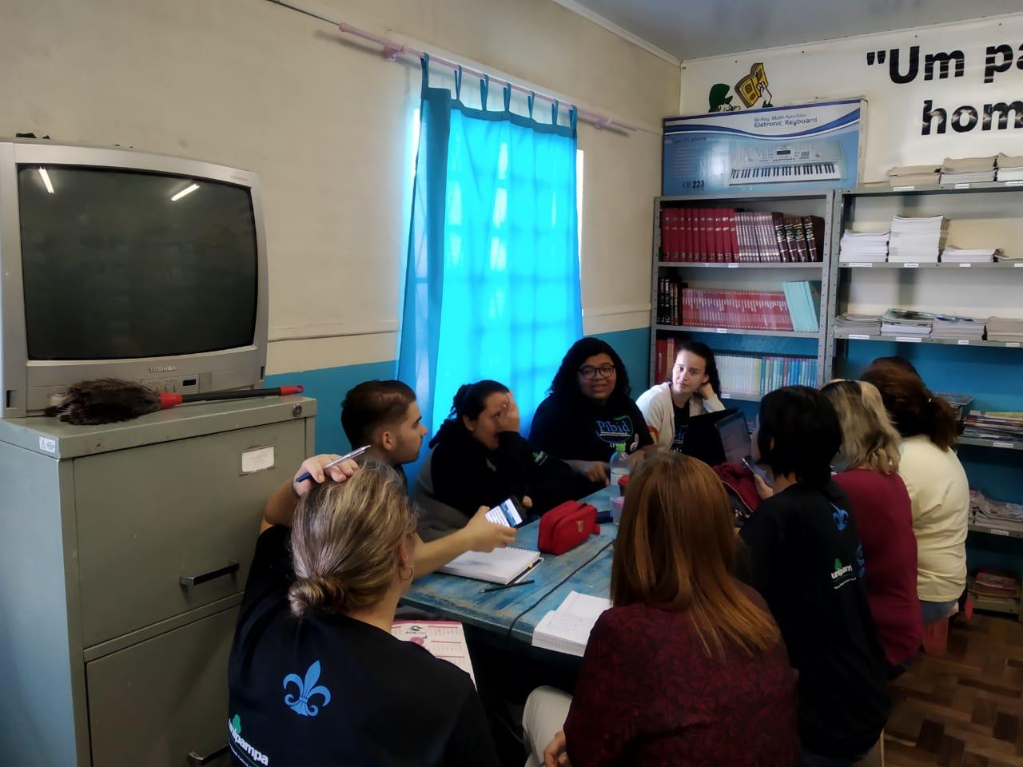
Diagnóstico da realidade escolar
Os pibidianos, reunidos nas escolas parceiras do Pibid Letras Jaguarão, realizaram leitura e estudo dos projetos pedagógicos para depois compor uma síntese dos principais objetivos e metas de cada escola para o ensino e aprendizagem.

Slide 4
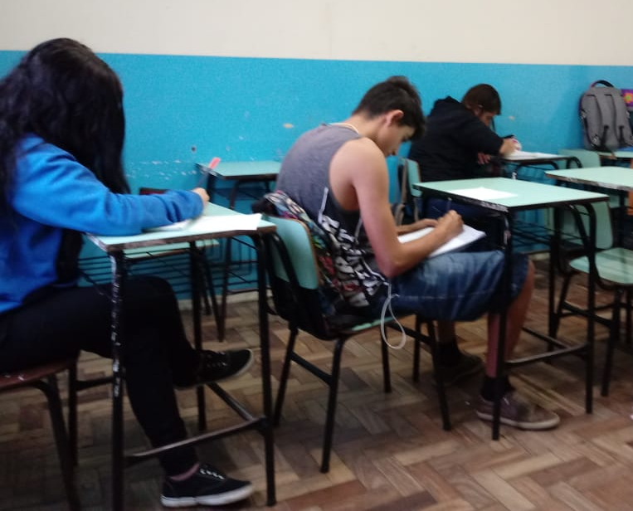
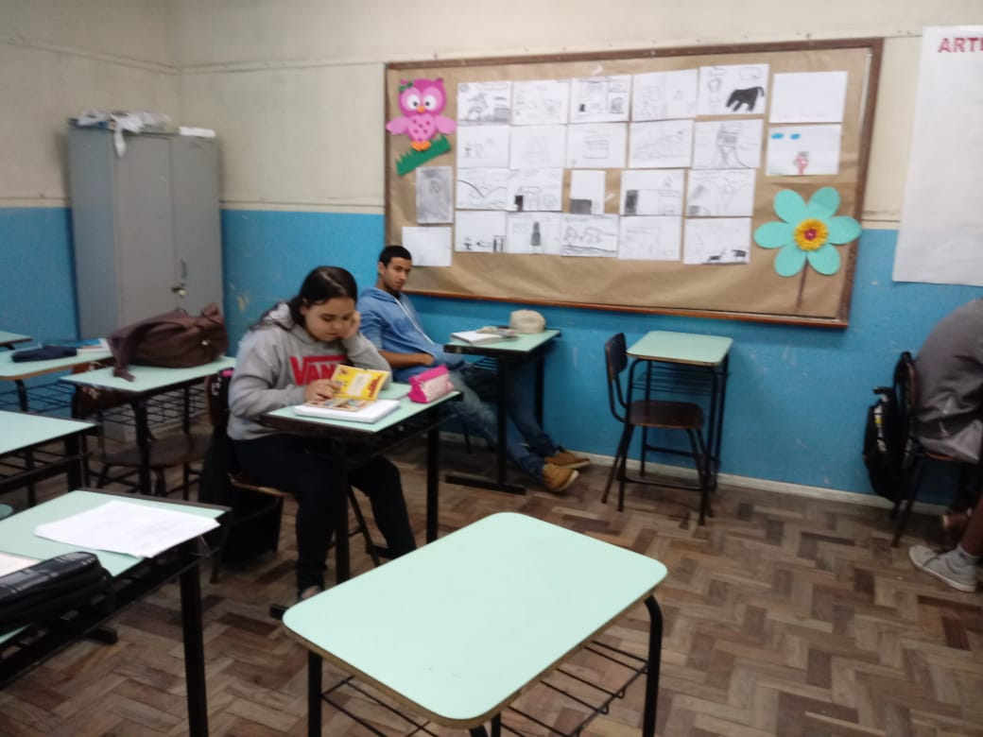
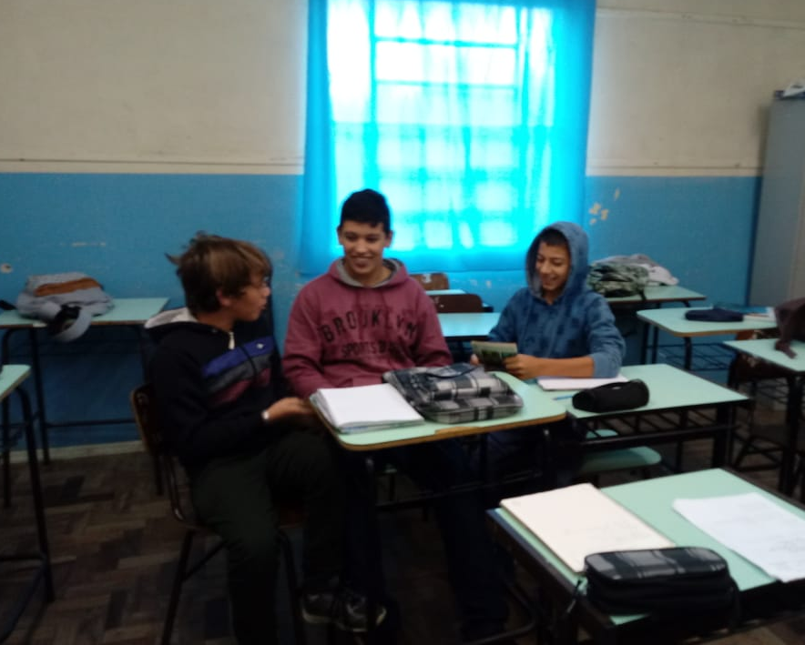
Observações em sala de aula

Slide 5
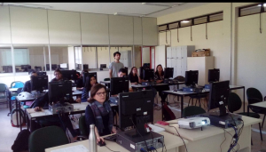
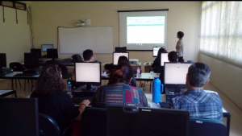
Elaboração de relatórios
1ª etapa:
No dia 23 de outubro, pibidianos trabalharam na tabulação dos dados do questionário que foi aplicado nas três escolas parceiras do Pibid Letras Jaguarão e Arroio Grande. O questionário teve por objetivo pesquisar o perfil de aluno que temos nas escolas parceiras para, a partir dessa pesquisa, planejar as ações de intervenção didático-pedagógica ao longo do ano de 2019.

Slide 6
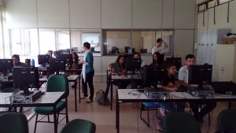
2ª etapa:
No dia 13 de novembro deu-se continuidade ao trabalho de tabulação dos dados, no laboratório de informática, gerados a partir dos questionários aplicados nas três escolas parceiras do Pibid Letras. Com esse material, os pibidianos fizeram análises das realidades socioculturais/ educacionais dos alunos e puderam, a partir dessas análises, construir propostas didático-pedagógicas considerando essas realidades. Todo esse trabalho contou com a orientação dos professores Leonor Simioni e Vitor Schneider e Ida Marins.

Slide 7
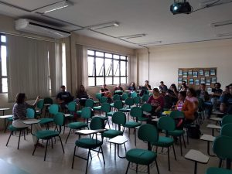
Formação em Literatura
No dia 20 de novembro, aconteceu a primeira oficina sobre “Formação do leitor” com a profa. Cátia Goulart. Essa formação foi fundamental para que os pibidianos pudessem atuar nas escolas como formadores de leitores – uma das metas apontadas no projeto do Pibid Letras.

Slide 8
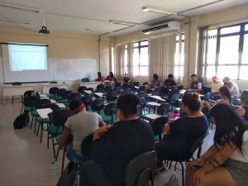
Formação em Língua Espanhola
No dia 27 de novembro, foi o momento de formação em Espanhol com as professoras Luciana Domingo e Giane Santos sobre o “Ensino do Espanhol”. O objetivo foi o de apresentar um conjunto de metodologias para o ensino do espanhol na educação básica para serem aplicadas posteriormente nas escolas parceiras.

Slide 9
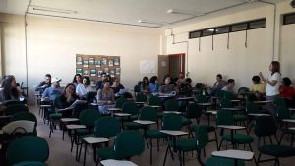
Formação em Língua Portuguesa
No dia 19 de março, os pibidianos reiniciaram suas formações na UNIPAMPA. Relativamente ao trabalho com o ensino da Língua Portuguesa, as professoras Ida Marins e Leonor Simioni retomaram as tarefas de leitura e reflexão de textos sobre Metodologia de Projeto Didático de Gêneros (PDG) com vistas a preparar os pibidianos para a elaboração de PDG a serem aplicados nas escolas parceiras.

Slide 10
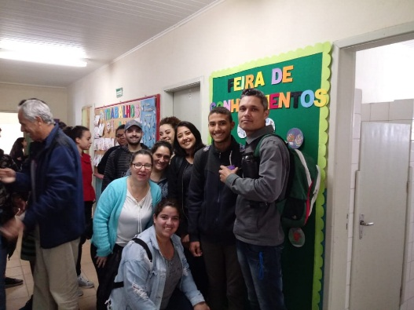
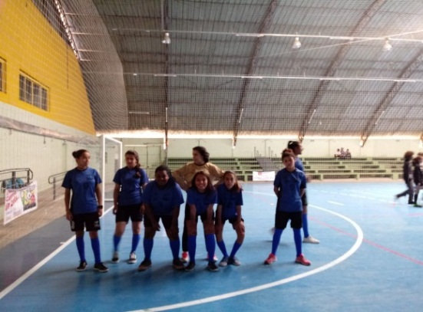
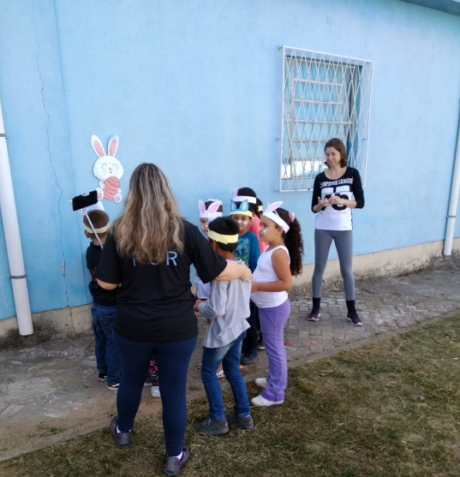
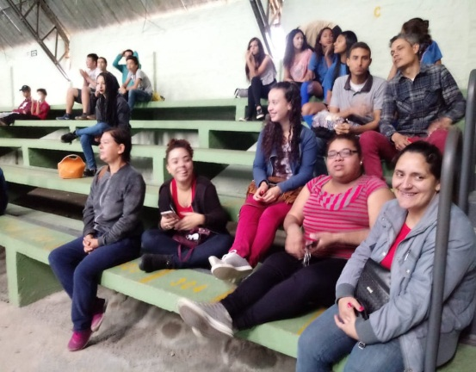
Ações na escola
Participamos no ano de 2018 de diversas atividades:
Datas comemorativas da escola;
Gincana da escola;
Jogo amistoso entre a Escola Fernando Ribas e Marcilio Dias.
Almoço em comemoração aos 30 anos da escola;
Feira de conhecimentos;
Festa de páscoa.

Slide 11
Intervenções em sala de aula

Slide 12
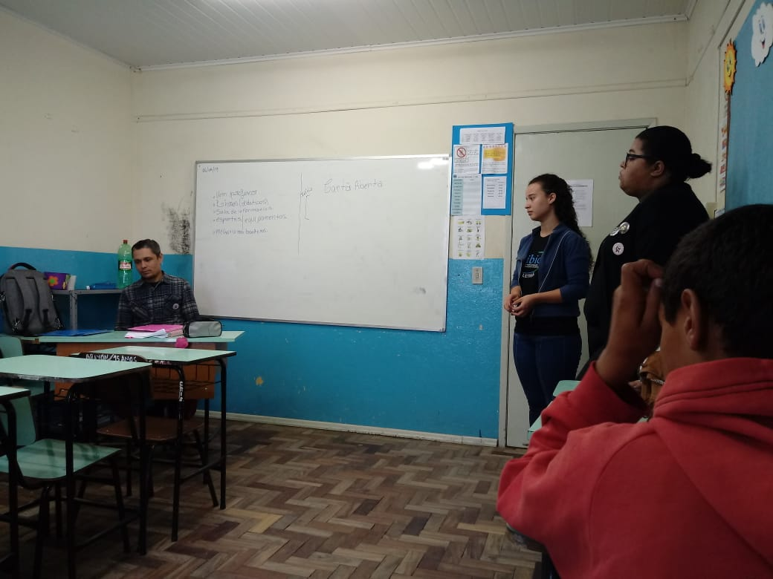
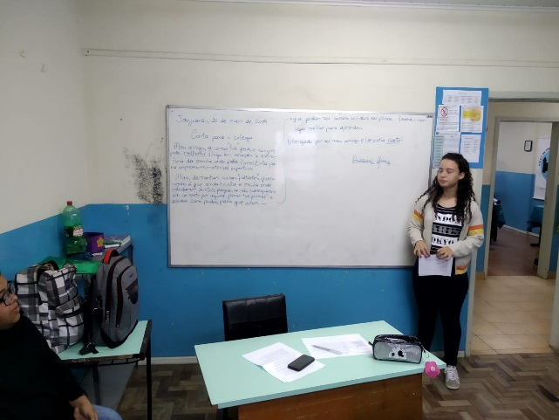
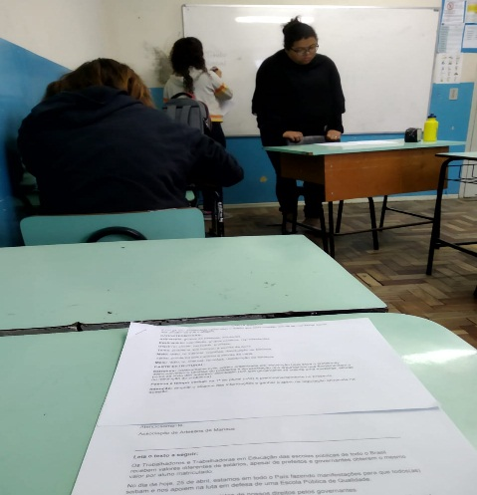
Intervenções
Pibidianos: Anderson, Eduarda e Mahara
Orientadoras: Profa. Ida Marins e Leonor Simioni
7º ano com 11 alunos
Tema: Escola do futuro
Gênero textual: Carta Aberta
Objetivo: Desenvolver a aprendizagem do gênero “carta aberta” e contribuir com o futuro da escola.
Prática social: Montagem de uma cápsula do tempo que irá conter as cartas desses alunos com previsão de um futuro melhor para a escola, a serem abertas em 2021.

Slide 13
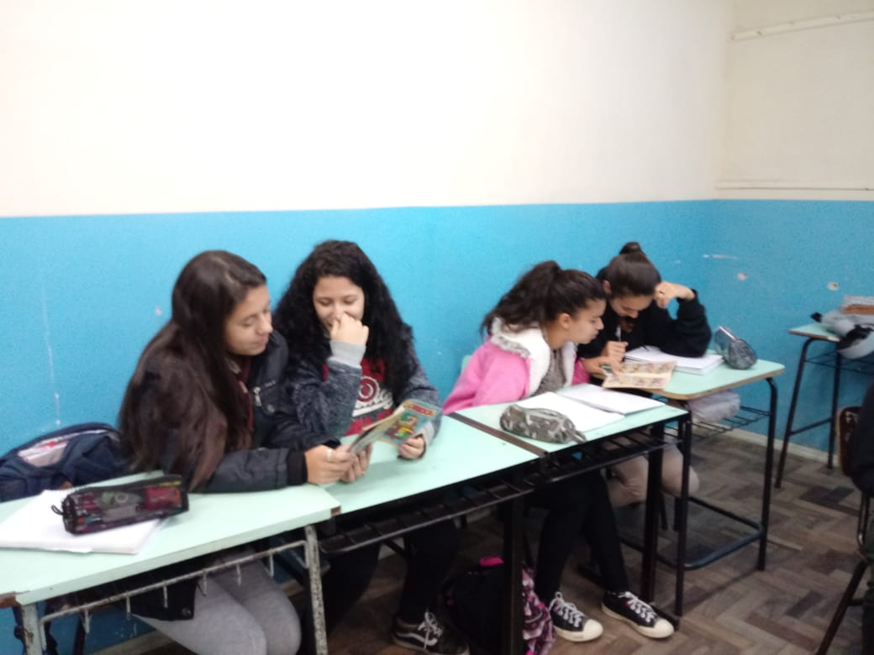
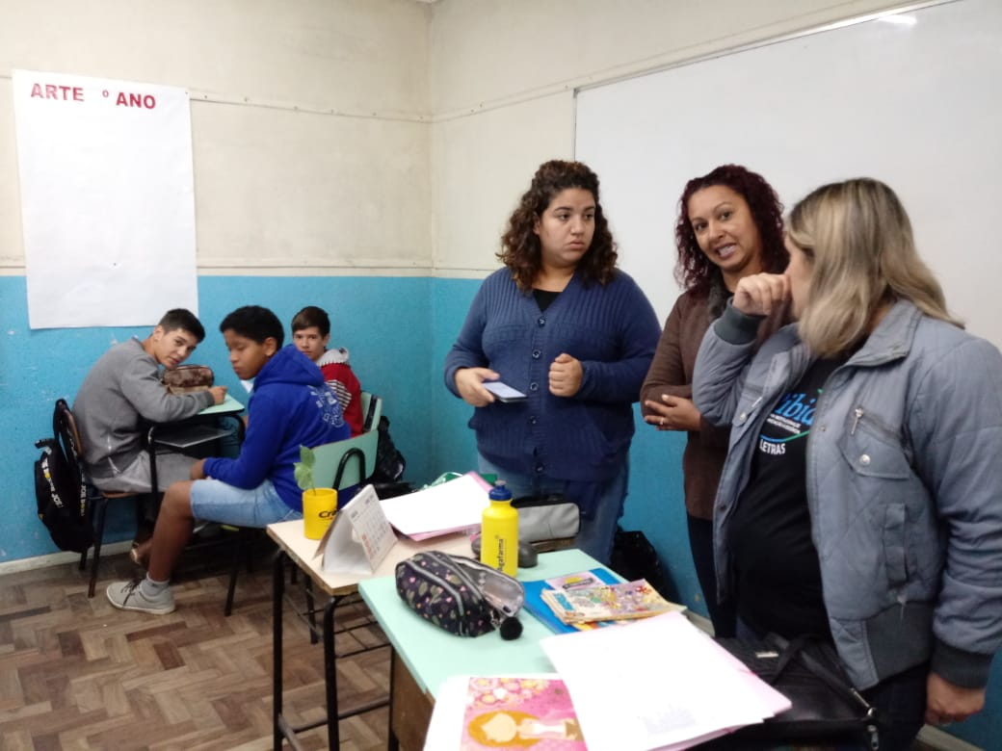
Intervenções
Pibidianos: Luciana, Márcia e Náthani
Orientadoras: Profa. Ida Marins e Leonor Simioni
8º ano com 16 alunos
Tema do projeto: Preconceito Linguístico
Gênero textual: Resumo Critico
Objetivo: Desenvolver a capacidade dos alunos em compreender, aceitar e respeitar as variações linguísticas como atividade de linguagem em uso nos mais diferentes contextos sociais, regionais..
Prática social: Exposição, em mural, de resumos críticos produzidos pelos alunos, enfocando o preconceito linguístico.

Slide 14
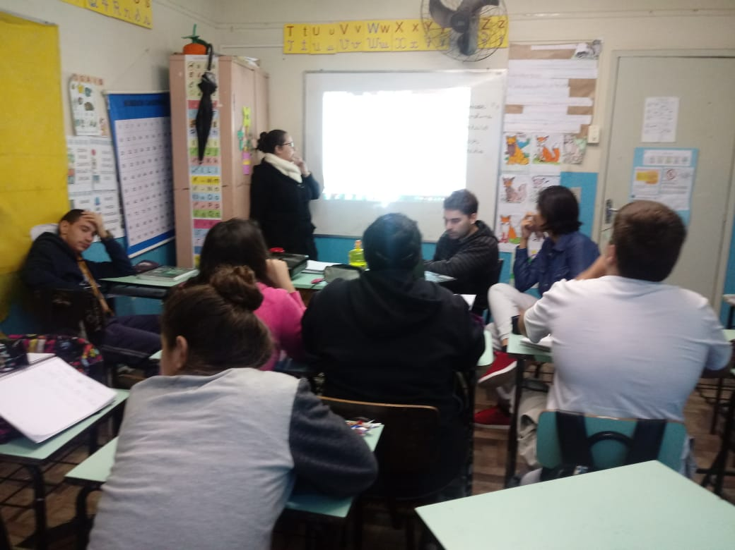
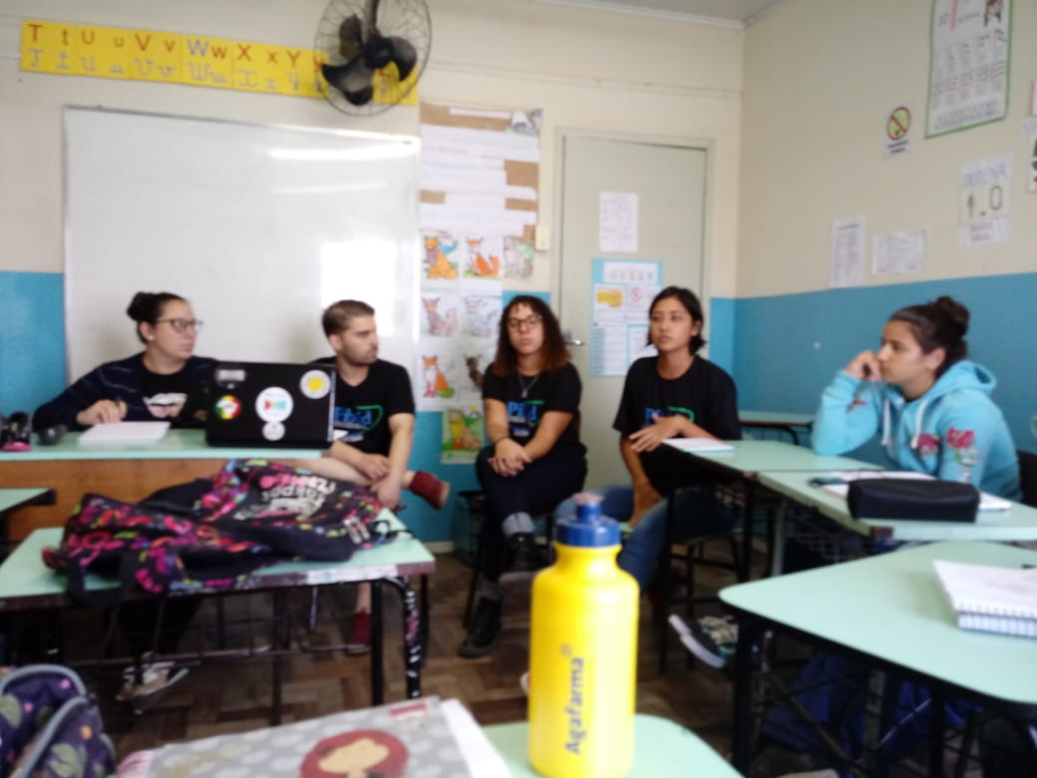
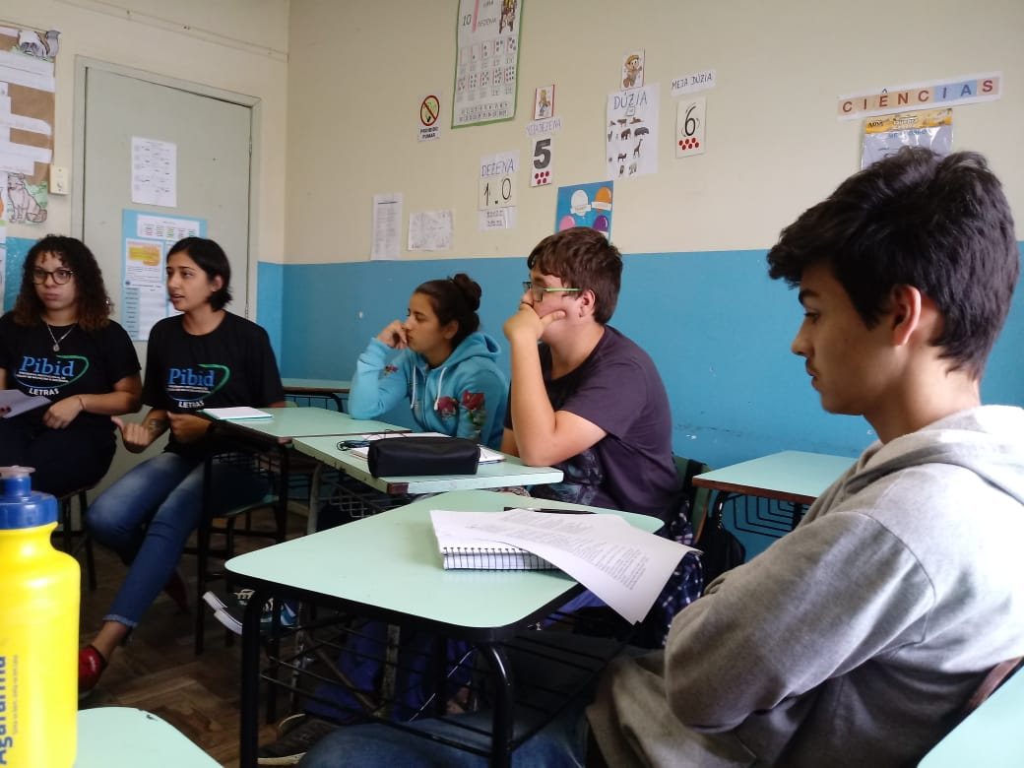
Intervenções
Pibidianos: Camylla, Carla, Isabelly, Nícolas
Orientadora: Profa. Cátia Goulart
9º ano com 8 alunos
Tema: Racismo
Gênero textual: Mini conto
Objetivo: Refletir sobre o tema racismo a partir da leitura e produção de mini contos.
Prática social: Produção de um livro com mini contos criados pelos alunos para serem apresentados em um sarau literário na escola.

Slide 15
Obrigada!

